Slide 1
The Project on
Technical Assistance for
MRT Safety Management System on Line 6
Training in Dhaka
2: Japanese Railway Accidents and Lessons Learned

Slide 2
Outline
Worldwide History of Railways and Accidents
Japanese Accident Case Study and Lessons Learned (1951 Train Fire Accident)
Japanese Accident Case Study and Lessons Learned (1962 Train Collision)
Japanese Accident Case Study and Lessons Learned (2005 Train Derailment)
Accident Trends in Japan and Future Measures
Mission of Railway Operators
Summary
Purpose and Aims of this Course
Understand railway accidents in Japan and lessons learned
Discuss whether lessons learned in Japan can be utilized by DMTCL
Notes:
I will lecture Japanese and other country Railway accidents following this outline.
This course purpose and Aims are 2 things below.
1. Understand railway accidents in Japan and lessons learned
2. Disuses whether lessons learned in Japan can be utilized by DMTCL

Slide 3
1. Worldwide History of Railways and Accidents
In this chapter, you will learn about the progress of railway technology and the history of accidents around the world.
Notes:
Chapter1, Worldwide History of Railways and Accidents
You will be able to learn about the progress of railway technology and the history of accidents around the world throw this chapter.

Slide 4
1.1 Worldwide History of Railways
Railway technologies have continued to advance for nearly 200 years.
1825
The Stockton and Darlington Railway opened as the world’s first public steam locomotive (England)
The Liverpool and Manchester Railway became the world’s first for-profit railway operator with regular operation using a timetable (England)
Opened between Darshana and Jagotee (Bangladesh)
The Metropolitan Railway opened the world’s first subway (London)
Japan’s first railway opened between Shimbashi and Yokohama Station (Japan)
1830
1862
1863
1872
Notes:
Here, I will introduce worldwide History of railway. Railway technologies have continued to advance for nearly 200 years.
In 1825, ストック アンド ダーリントンrailway opened as the world’s first public stream locomotive.
In 1862, Bangladesh’s first railway started between ドルショナ to ジャグリティ
About 10 years later, Japan’s firs railway started between 新橋 to 横浜

Slide 5
1.1 Worldwide History of Railways
Railway technologies have continued to advance for nearly 200 years.
1927
Japan’s first subway opened between Ueno and Asakusa (Japan)
All lines on the Tokaido Main Line electrified (Japan, Tokyo to Osaka (550km) in 7 hours, 30 minutes)
Started research into linear motor cars (levitated run successful in 1972)
Started the commercial operation of the Tokaido Shinkansen (Tokyo to Osaka (550 km) in 4 hours)
603 km/h achieved by the linear motor car on the Yamanashi maglev test line (manned driving)
Aiming to open the Chuo Shinkansen (between Shinagawa and Nagoya)
1956
1962
1964
2015
2027
Notes:
In

Slide 6
1.2 Worldwide History of Railway Accidents
With the progress of railway technologies, many tragic accidents have also occurred. Technological progress and employee education are being carried out from the lessons learned from these accidents.
1830
Liverpool and Manchester railway casualties (England) *First railway accident in the world
Shimbashi Station Yard train derailment accident *First accident in Japan
Tokaido Line train collision accident (3 dead)
1874
1877
Notes:
日本での大きな事故事例を２つ紹介したが、ここで鉄道事故の歴史について触れる。
世界最初の事故はというと、[ク]
1830年9月15日にリバプール・マンチェスター鉄道で発生した事故があげられる。
この鉄道の開業式典当日に発生した事故である。
状況は、被害者が対向線路に接近してくる列車の速度を見誤ったことに加え、ブレーキ装置が非常に脆弱であったために停止できなかったことが大きな要因であった。
記録が残っている世界最大の鉄道事故としては、[ク]
1917年12月2日発生した、サン・ミッシェル・ド・モーリアンヌでの列車脱線・炎上事故であり、死者543人と言われている。ただし、死者数については明確とは言えない。
この原因は破壊活動・機械的故障・人為的ミスなどさまざまな要因が想定されるも、特定には至らなかった。
事故後の画像は[ク]このような状況であった。[ク]
次に日本での最初の鉄道事故というと、[ク]
開業の約2年後の1874年（明治7年）10月11日に発生した、新橋駅構内での列車脱線事故である。
原因はポイント故障であり、死傷者はなかった。
死傷の伴う事故としては、[ク]1877年（明治10年）10月1日、東海道線 住吉～西ノ宮間で発生した列車衝突事故（上り列車と下り回送車の正面衝突）であり、乗務員3名が死亡した事象である。
原因は、単線運転において西宮駅で待機しなければならない下りの回送列車が待機せずに出発したために上りの旅客列車と正面衝突した事故である。
では、[ク]鉄道の初期段階（1840～50）における事故及び事故の要因の上位は、[ク]
①ブレーキ装置が脆弱なために発生する列車衝突事故が56％
②車軸や車輪の破損が18％
③レールの破損が14％
これらは当時の技術力が未成熟であったことや品質に問題があったためであるが、注目すべきは4番目に多い、
[く]④鉄道従事員のミスが原因による事故が、6％もあったことである。
鉄道は、初期の段階からすでに「ヒューマンエラーによる事故」が多く発生していたことになる。
先に紹介した2つの事例も、システムの脆弱性に加えヒューマンエラーが原因であった。
次に紹介する事例は、近年における日本での最大規模の鉄道事故である。

Slide 7
1.2 Worldwide History of Railway Accidents
With the progress of railway technologies, many tragic accidents have also occurred. Technological progress and employee education are being carried out from the lessons learned from these accidents.
1917
Derailment/fire accident at Saint-Michel-de-Maurienne (France, 543 dead)
*World’s largest railway accident
Bangladesh Railway train head-on collision (16 dead)
And many others.
2019
Notes:
日本での大きな事故事例を２つ紹介したが、ここで鉄道事故の歴史について触れる。
世界最初の事故はというと、[ク]
1830年9月15日にリバプール・マンチェスター鉄道で発生した事故があげられる。
この鉄道の開業式典当日に発生した事故である。
状況は、被害者が対向線路に接近してくる列車の速度を見誤ったことに加え、ブレーキ装置が非常に脆弱であったために停止できなかったことが大きな要因であった。
記録が残っている世界最大の鉄道事故としては、[ク]
1917年12月2日発生した、サン・ミッシェル・ド・モーリアンヌでの列車脱線・炎上事故であり、死者543人と言われている。ただし、死者数については明確とは言えない。
この原因は破壊活動・機械的故障・人為的ミスなどさまざまな要因が想定されるも、特定には至らなかった。
事故後の画像は[ク]このような状況であった。[ク]
次に日本での最初の鉄道事故というと、[ク]
開業の約2年後の1874年（明治7年）10月11日に発生した、新橋駅構内での列車脱線事故である。
原因はポイント故障であり、死傷者はなかった。
死傷の伴う事故としては、[ク]1877年（明治10年）10月1日、東海道線 住吉～西ノ宮間で発生した列車衝突事故（上り列車と下り回送車の正面衝突）であり、乗務員3名が死亡した事象である。
原因は、単線運転において西宮駅で待機しなければならない下りの回送列車が待機せずに出発したために上りの旅客列車と正面衝突した事故である。
では、[ク]鉄道の初期段階（1840～50）における事故及び事故の要因の上位は、[ク]
①ブレーキ装置が脆弱なために発生する列車衝突事故が56％
②車軸や車輪の破損が18％
③レールの破損が14％
これらは当時の技術力が未成熟であったことや品質に問題があったためであるが、注目すべきは4番目に多い、
[く]④鉄道従事員のミスが原因による事故が、6％もあったことである。
鉄道は、初期の段階からすでに「ヒューマンエラーによる事故」が多く発生していたことになる。
先に紹介した2つの事例も、システムの脆弱性に加えヒューマンエラーが原因であった。
次に紹介する事例は、近年における日本での最大規模の鉄道事故である。

Slide 8
1.3 Accident Factors at the Early Stages of Railway Operation
At the early stages of immature infrastructure there are some accidents due to “human error.”
Percentages of accident factors in the early stages of railway operation (1840-50)
(1) Train collisions (56%)
(2) Damage to axles and wheels (18%)
(3) Rail damage (14%)
(4) Railway worker mistakes (6%)
Notes:
では、[ク]鉄道の初期段階（1840～50）における事故及び事故の要因の上位は、[ク]
①ブレーキ装置が脆弱なために発生する列車衝突事故が56％
②車軸や車輪の破損が18％
③レールの破損が14％
これらは当時の技術力が未成熟であったことや品質に問題があったためであるが、注目すべきは4番目に多い、
[く]④鉄道従事員のミスが原因による事故が、6％もあったことである。
鉄道は、初期の段階からすでに「ヒューマンエラーによる事故」が多く発生していたことになる。
先に紹介した2つの事例も、システムの脆弱性に加えヒューマンエラーが原因であった。
次に紹介する事例は、近年における日本での最大規模の鉄道事故である。

Slide 9
2. Japanese Accident Case Study and Lessons Learned (1951 Train Fire Accident)
In this chapter, you will learn about the fire accident that occurred at Sakuragicho Station on the Keihin-Tohoku Line in 1951, and lessons learned.

Slide 10
Animation

Slide 11
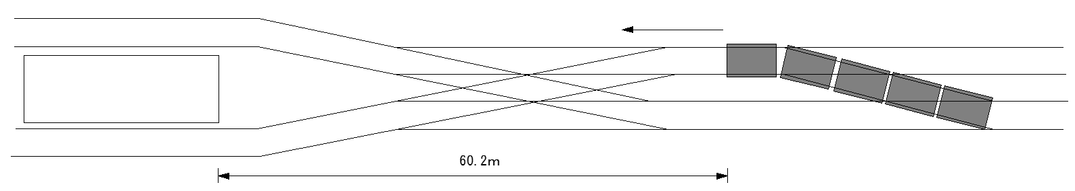
2.1 Outline of Accident
A worker accidentally dropped a spanner which cut the messenger wire
The messenger wire became entangled in the train’s pantograph, causing a fire
The fire spread to the cars, with the first car completely burnt out
There were 106 dead and 92 injured
(Track 2)
Completely burned
Platform
Partially burned
(Track 1)
Sakuragicho Station (in 1951)
Notes:
事故概要は、赤羽発桜木町行の列車が、毎時35kmの速度で桜木町の転てつ器付近に差し掛かった際に、吊架線が切断されたことで垂れ下がった架線がパンタグラフにからまり火花が発生。
火はまたたく間に燃え広がり先頭車両を全勝し、さらに2両目まで延焼した結果、106名の乗客が死亡し92名の方が負傷された。

Slide 12
2.2 Causes of Accident and Expansion Factors
Causes of the Accident
Human Error
  A worker accidentally dropped a spanner during insulator replacement work, cutting the messenger wire.
  Arrangements were not made immediately to stop the outbound train after the mistake was made.
  After the cutting of the messenger wire, the circuit breaker at the substation didn’t work and power transmission continued
Notes:
事故の原因と被害が拡大した要因であるが、
まず事故原因となったのは、
○碍子の取替作業中に作業員が誤ってスパナを落下させてしまい、吊架線を切断
○その後、列車を停止させる手配を行わなかった
○また、架線切断後に、送電を停止する遮断器が動作せず約5分間送電され続けた
これらが、列車火災の要因であり、被害が拡大した要因は、
○火災が発生した際、5～6mの追い風が吹いていたこと。
○列車の屋根が可燃性の高い木材であり、車内の天井にはペンキ塗装がなされていたこと。
○大量輸送に伴う換気率向上のために設計された列車の窓が3段形式で可動域は29cmしかなく、乗客の脱出を阻んだこと
○さらにパンタグラフを下げたことで、自動扉が開扉できず、1両目に乗車している150名以上の乗客が2両目へ殺到したが、客車内の貫通扉が内開きのため、乗客自らの圧力で扉を開くことができなかったこと
○客車内から扉を手動で開けるためのドアコックの表示がされていないため、乗客は扉を開けることができなかったこと
○乗務員が動転し、車外のドアコックの操作に思いつかず、操作をしなかったこと
きっかけは、スパナを落とすという小さなミスであるが、様々な要因が積み重なったことで重大事故に至った事故である。
この事故から学ぶべきことは（教訓）
○小さなエラーが大きな被害につながる可能性があること
○大量輸送に伴い、車内換気を良くするためにと考えられた3段式窓であるが、この事故では乗客の逃げ道を阻む結果となった。性能や効率向上が安全性の低下につながる可能性を考える必要がある。
○また、乗務員・駅係員等への教育訓練の必要性として、
・乗務員が動転しているとはいえ、ドアコックの操作に気づかないなど、車両機器の位置を確実に把握させておくことや乗客の避難誘導の手段、またパニックを防止する放送スキルなど、異常時の対応に大きな問題があった。やはり日頃からの要員に対する訓練は必須である。

Slide 13
2.2 Causes of Accident and Expansion Factors
Expansion Factors
Natural env.
  At the time of the accident, there was a 5-6 m tailwind.
  The roof was made of highly flammable wood and the ceiling was not painted.
  The three-stage windows that were designed to improve ventilation efficiency only had a range of motion of 29 cm, preventing passengers from escaping.
  Because the gangway door inside the passenger car opened inward, it couldn’t be opened by the pressure of the passengers that were attempting to evacuate.
  There was no indication of an emergency door lever to operate manually from inside the passenger car, so passengers couldn’t open the door.
  The crew were distracted and didn’t think to operate the outside door lever.
Facility
specification
Human Error
Notes:
事故の原因と被害が拡大した要因であるが、
まず事故原因となったのは、
○碍子の取替作業中に作業員が誤ってスパナを落下させてしまい、吊架線を切断
○その後、列車を停止させる手配を行わなかった
○また、架線切断後に、送電を停止する遮断器が動作せず約5分間送電され続けた
これらが、列車火災の要因であり、被害が拡大した要因は、
○火災が発生した際、5～6mの追い風が吹いていたこと。
○列車の屋根が可燃性の高い木材であり、車内の天井にはペンキ塗装がなされていたこと。
○大量輸送に伴う換気率向上のために設計された列車の窓が3段形式で可動域は29cmしかなく、乗客の脱出を阻んだこと
○さらにパンタグラフを下げたことで、自動扉が開扉できず、1両目に乗車している150名以上の乗客が2両目へ殺到したが、客車内の貫通扉が内開きのため、乗客自らの圧力で扉を開くことができなかったこと
○客車内から扉を手動で開けるためのドアコックの表示がされていないため、乗客は扉を開けることができなかったこと
○乗務員が動転し、車外のドアコックの操作に思いつかず、操作をしなかったこと
きっかけは、スパナを落とすという小さなミスであるが、様々な要因が積み重なったことで重大事故に至った事故である。
この事故から学ぶべきことは（教訓）
○小さなエラーが大きな被害につながる可能性があること
○大量輸送に伴い、車内換気を良くするためにと考えられた3段式窓であるが、この事故では乗客の逃げ道を阻む結果となった。性能や効率向上が安全性の低下につながる可能性を考える必要がある。
○また、乗務員・駅係員等への教育訓練の必要性として、
・乗務員が動転しているとはいえ、ドアコックの操作に気づかないなど、車両機器の位置を確実に把握させておくことや乗客の避難誘導の手段、またパニックを防止する放送スキルなど、異常時の対応に大きな問題があった。やはり日頃からの要員に対する訓練は必須である。

Slide 14
2.3 Lessons that Apply to DMTCL
Think about the lessons that can apply to DMTCL in response to the outline and factors of this accident.
Notes:
事故の原因と被害が拡大した要因であるが、
まず事故原因となったのは、
○碍子の取替作業中に作業員が誤ってスパナを落下させてしまい、吊架線を切断
○その後、列車を停止させる手配を行わなかった
○また、架線切断後に、送電を停止する遮断器が動作せず約5分間送電され続けた
これらが、列車火災の要因であり、被害が拡大した要因は、
○火災が発生した際、5～6mの追い風が吹いていたこと。
○列車の屋根が可燃性の高い木材であり、車内の天井にはペンキ塗装がなされていたこと。
○大量輸送に伴う換気率向上のために設計された列車の窓が3段形式で可動域は29cmしかなく、乗客の脱出を阻んだこと
○さらにパンタグラフを下げたことで、自動扉が開扉できず、1両目に乗車している150名以上の乗客が2両目へ殺到したが、客車内の貫通扉が内開きのため、乗客自らの圧力で扉を開くことができなかったこと
○客車内から扉を手動で開けるためのドアコックの表示がされていないため、乗客は扉を開けることができなかったこと
○乗務員が動転し、車外のドアコックの操作に思いつかず、操作をしなかったこと
きっかけは、スパナを落とすという小さなミスであるが、様々な要因が積み重なったことで重大事故に至った事故である。
この事故から学ぶべきことは（教訓）
○小さなエラーが大きな被害につながる可能性があること
○大量輸送に伴い、車内換気を良くするためにと考えられた3段式窓であるが、この事故では乗客の逃げ道を阻む結果となった。性能や効率向上が安全性の低下につながる可能性を考える必要がある。
○また、乗務員・駅係員等への教育訓練の必要性として、
・乗務員が動転しているとはいえ、ドアコックの操作に気づかないなど、車両機器の位置を確実に把握させておくことや乗客の避難誘導の手段、またパニックを防止する放送スキルなど、異常時の対応に大きな問題があった。やはり日頃からの要員に対する訓練は必須である。

Slide 15
2.3 Lessons Learned from the Accident
Small human errors can lead to a lot of damage.
If only performance and efficiency improvements are pursued, safety may end up being reduced.
Notes:
この事故から学ぶべきことは（教訓）
①小さなエラーから大きな被害につながる可能性があること
②大量輸送に伴い、車内換気を良くするためにと考えられた3段式窓であるが、この事故では乗客の逃げ道を阻む結果となった。
性能向上、効率向上のみを追求すると、却って安全が低下する場合があること
③また、乗務員・駅係員等への教育訓練の必要性として、
○乗務員が動転しているとはいえ、ドアコックの操作に気づかないなど、車両機器の位置を確実に把握させることや取扱いを熟知させること。
○乗客の救出活動、避難誘導の手段、これは何をおいても最優先事項である。
○また乗客のパニックを防止するための放送技術等のスキルな
これらについて、日頃からの乗務員、駅係員などの要員に対し教育・訓練は必須である。

Slide 16
2.3 Lessons Learned from the Accident
3) Education and training are essential
for crew members and station staff, etc.
  Understanding the location of vehicle equipment and being familiar with handling it
  Passenger rescue and means of guiding them to safety (top priority)
  Skills to prevent passengers from panicking (broadcasting technologies etc.)
Notes:
この事故から学ぶべきことは（教訓）
①小さなエラーから大きな被害につながる可能性があること
②大量輸送に伴い、車内換気を良くするためにと考えられた3段式窓であるが、この事故では乗客の逃げ道を阻む結果となった。
性能向上、効率向上のみを追求すると、却って安全が低下する場合があること
③また、乗務員・駅係員等への教育訓練の必要性として、
○乗務員が動転しているとはいえ、ドアコックの操作に気づかないなど、車両機器の位置を確実に把握させることや取扱いを熟知させること。
○乗客の救出活動、避難誘導の手段、これは何をおいても最優先事項である。
○また乗客のパニックを防止するための放送技術等のスキルな
これらについて、日頃からの乗務員、駅係員などの要員に対し教育・訓練は必須である。

Slide 17
2.4 National Action in Response to the Accident
In response to this accident, the national government established “Driving Safety Regulations” for railway operators, specifying that employees needed to be instructed and supervised.
Ministerial Ordinance on Ensuring Driving Safety
Ministerial Ordinance on Ensuring Driving Safety
(Purpose)
Article 1 This Ministerial Ordinance establishes a code for driving safety that must always be observed by persons engaged in railway and track driving operations (hereinafter “employees”), establishing the concepts of maintaining safety with the purpose of achieving the mission of transportation.
(Code)
Article 2 The driving safety standards to be followed by employees are as shown to the left.
1 Principles
(1) Ensuring safety is the mission of transportation.
(2) Compliance with regulations is the basis of safety.
(3) Strict adherence to work standards is a safety requirement.
Notes:
国では、この事故の重大性を受け止め、車両改造を命令するとともに、運転の安全の確保に関する省令を制定した。
第1条の目的には、[ク]この省令は、鉄道及び軌道の運転の業務に従事する者が常に服ようすべき運転の安全に関する規範である。とされている。
規範とは、行動や判断の基準となる手本です。
よって、鉄道従事員として、運転の安全を保持するために行う様々な行動や判断において、この省令をお手本にしなければならないということ。
お手本とすべき具体の内容については、第2条に規定されている、[ク]3項目の「綱領」及び一般準則になる。
また省令には、[ク]鉄道事業者に対し、運転の安全に関する規程を定め、従事員に指導・監督するよう規定されている。
制定後70年近く経過した現在においても、各事業者、また従業員として第1条に規定された目的を深く理解する必要がある。この省令は、我々鉄道パーソンにとっての常識としなければならない。

Slide 18
3. Japanese Accident Case Study and Lessons Learned (1962 Train Collision)
In this chapter, you will learn about the train collision that occurred at Mikawashima Station on the Joban Line in 1962, and lessons learned.

Slide 19
Animation

Slide 20


3.1 Outline of Accident
[1st Accident]
Freight train red signal violated
Locomotive and one freight car derailed
Stopped obstructing the main outbound line
Violated the starting signal and stopped obstructing the outbound line
Uphill gradient
Safety siding
Joban Line Freight Branch Line
Joban Line Main Outbound Line
Mikawashima Station
Joban Line Main Inbound Line
Notes:
第1事故は、21時37分頃、操車場を出発した貨物列車の機関士が上り勾配を走行中に出発信号機が停止現示であることを発見し、非常ブレーキを投入するも止まりきれずに停止信号を冒進し、安全側線に突入後、機関車と貨物1両が脱線し、下り本線を支障した。

Slide 21



3.1 Outline of Accident
[2nd Accident]
The outbound train discovered the derailed freight train
The emergency brake was applied, but not in time to prevent collision with the freight train
Car 1 was derailed, obstructing the inbound line
Derailed by contacting the freight train obstructing the outbound line, to obstruct the inbound line
Uphill gradient
Joban Line Freight Branch Line
Safety siding
Joban Line Main Outbound Line
Mikawashima Station
Joban Line Main Inbound Line
Notes:
その直後（10秒後）に、三河島駅を通常より約4分遅れて出発した下り列車が、ブレーキを操作するも間に合わずに脱線している貨物列車に衝突。1両目が脱線し、上り本線を支障。
ただし、安全側線があったことで全面衝突を避けることができたため、この時点では25名が負傷しただけであった。

Slide 22





3.1 Outline of Accident
[3rd Accident]
Passengers from the collided outbound train evacuated to the railway tracks
The inbound train approached the accident site
Collided with the outbound train, ploughing through passengers that had evacuated onto the railway track
Derailed by colliding with the downed train obstructing the main inbound line
Uphill gradient
Joban Line Freight Branch Line
Safety siding
Joban Line Main Outbound Line
Mikawashima Station
Joban Line Main Inbound Line
Notes:
さらに、衝突した下り列車から、乗客が三河島駅方向へ線路上を歩いて避難しているところへ三河島駅に2分遅れで到着予定の上り列車が接近し、避難中の乗客を跳ね上げながら脱線している下り列車と衝突。先頭車両は粉砕し、2～4両目が線路下へ転落した結果、死者160名、負傷者296名の大惨事となった。
なお、下り列車から乗客が脱出した要因は、機関車と衝突した際に蒸気を見たことで爆発すると思い、自ら非常ドアコックを操作し車外に出たものであり、これを発見した車掌も状況を把握しないまま避難するよう誘導したものである。

Slide 23
3.1 Outline of Accident
[3rd Accident]
The leading car was crushed and cars 2-4 fell under the railway track
There were 160 dead and 296 injured
Derailed by colliding with the downed train obstructing the main inbound line
Uphill gradient
Joban Line Freight Branch Line
Safety siding
Joban Line Main Outbound Line
Mikawashima Station
Joban Line Main Inbound Line
Notes:
さらに、衝突した下り列車から、乗客が三河島駅方向へ線路上を歩いて避難しているところへ三河島駅に2分遅れで到着予定の上り列車が接近し、避難中の乗客を跳ね上げながら脱線している下り列車と衝突。先頭車両は粉砕し、2～4両目が線路下へ転落した結果、死者160名、負傷者296名の大惨事となった。
なお、下り列車から乗客が脱出した要因は、機関車と衝突した際に蒸気を見たことで爆発すると思い、自ら非常ドアコックを操作し車外に出たものであり、これを発見した車掌も状況を把握しないまま避難するよう誘導したものである。

Slide 24
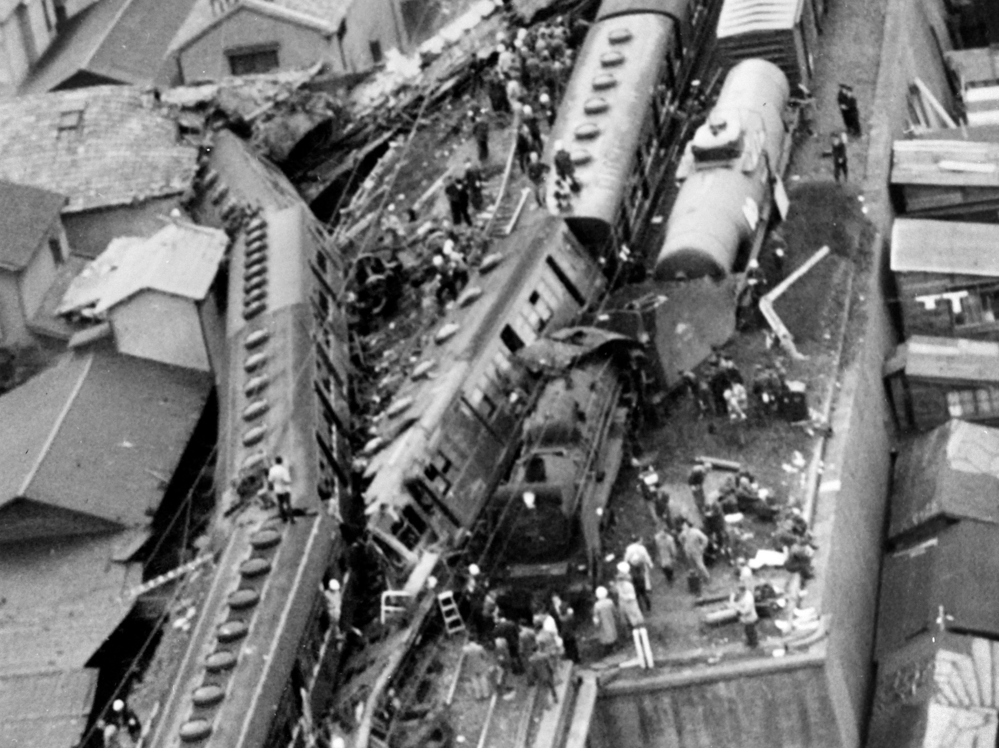
Notes:
三重衝突の状況

Slide 25
3.2 Causes of Accident and Expansion Factors
[Accident 1]
Human Error
The freight train engineer had the illusion of the block signal (progress indicator) on the main line catching the eye first instead of the entering signal (stop indicator) on the main line.
Notes:
次に、事故原因と被害が拡大した要因であるが、
第1の事故では、貨物列車の機関士が、本線に入っていく信号機（停止現示）より、本線上の閉そく信号機（進行信号）が先に目に入り錯覚を起こしたと考えられる。
また第2事故から第3事故の経過の中で、第2事故発生後、乗客が勝手に車内の非常用ドアコックを使用し車外へ脱出。
線路上を避難する乗客に対し、当該乗務員が他の列車の運転状況を確認しないまま三河島駅方向へ誘導したこと。
さらに約6分の間に接近してくる上り列車に対し、両列車の乗務員が停止手配（列車防護）を行わなかったこと。
また信号扱い所の係員は、周りが暗く第2事故の状況が把握できず、報告が遅れたことと列車を止める権限が与えられていなかったで第3の事故が発生した。
なお、日頃から事故を想定した教育や訓練が十分に行われていなかったことも背後要因
なお、この事故に対する裁判では、約6分間あれば二重衝突を防ぐことは期待できたとして、機関士を含む4名に対し過失致死罪として実刑判決がくだされた。

Slide 26
3.2 Causes of Accident and Expansion Factors
[Accident 2] - [Accident 3]
Human Error
Over about 6 minutes the crew did not make arrangements for the approaching train to stop (train protection).
Natural env.
The staff at the signal cabin delayed reporting because of the darkness which caused them to not be able to confirm the second accident.
Management system
Passengers freely used the emergency door lever in the car and evacuated onto the railway track, walking in the direction of Mikawashima station.
The staff at the signal cabin did not have the authority to stop the train.
Education and training assuming accidents were not carried out on a regular basis.
Notes:
次に、事故原因と被害が拡大した要因であるが、
第1の事故では、貨物列車の機関士が、本線に入っていく信号機（停止現示）より、本線上の閉そく信号機（進行信号）が先に目に入り錯覚を起こしたと考えられる。
また第2事故から第3事故の経過の中で、第2事故発生後、乗客が勝手に車内の非常用ドアコックを使用し車外へ脱出。
線路上を避難する乗客に対し、当該乗務員が他の列車の運転状況を確認しないまま三河島駅方向へ誘導したこと。
さらに約6分の間に接近してくる上り列車に対し、両列車の乗務員が停止手配（列車防護）を行わなかったこと。
また信号扱い所の係員は、周りが暗く第2事故の状況が把握できず、報告が遅れたことと列車を止める権限が与えられていなかったで第3の事故が発生した。
なお、日頃から事故を想定した教育や訓練が十分に行われていなかったことも背後要因
なお、この事故に対する裁判では、約6分間あれば二重衝突を防ぐことは期待できたとして、機関士を含む4名に対し過失致死罪として実刑判決がくだされた。

Slide 27
3.3 Lessons that Apply to DMTCL
Think about the lessons that can apply to DMTCL in response to the outline and factors of this accident.
Notes:
次に、事故原因と被害が拡大した要因であるが、
第1の事故では、貨物列車の機関士が、本線に入っていく信号機（停止現示）より、本線上の閉そく信号機（進行信号）が先に目に入り錯覚を起こしたと考えられる。
また第2事故から第3事故の経過の中で、第2事故発生後、乗客が勝手に車内の非常用ドアコックを使用し車外へ脱出。
線路上を避難する乗客に対し、当該乗務員が他の列車の運転状況を確認しないまま三河島駅方向へ誘導したこと。
さらに約6分の間に接近してくる上り列車に対し、両列車の乗務員が停止手配（列車防護）を行わなかったこと。
また信号扱い所の係員は、周りが暗く第2事故の状況が把握できず、報告が遅れたことと列車を止める権限が与えられていなかったで第3の事故が発生した。
なお、日頃から事故を想定した教育や訓練が十分に行われていなかったことも背後要因
なお、この事故に対する裁判では、約6分間あれば二重衝突を防ぐことは期待できたとして、機関士を含む4名に対し過失致死罪として実刑判決がくだされた。

Slide 28
3.4 Lessons from the Accident
Caused by human error and organizational structures.
Human beings can make errors based on their belief or illusions.
When driving trains, be sure to confirm signals, markers and signs etc., without assumption.
If the adjacent line if obstructed etc., quickly and reliably arrange for other approaching trains to stop (train protection).
Guide passengers from the train only after fully understanding the surrounding situation and confirming its safety.
Notes:
この事故から得られた教訓としては、
①人間は、思い込みや錯覚によりエラーを起こすことがあること
②列車の運転にあたっては、憶測によらず確実に信号、標識、合図等を確認すること
③隣接線を支障する事態が発生した場合、直ちに他の列車の停止手配を行うこと
④お客さまの避難にあたっては、周囲の状況を十分に把握し安全を確認する必要があること（軌道上は常に「列車が走行している」ことを基本に考える）
⑤事故等発生時の連絡通報体制は確実に整備しておくこと
⑥緊急時に冷静に対応するためには日頃から訓練を繰り返し実施する必要があること
⑦要員には責任とともに適切な権限を付与しなければならないこと
これらについては、鉄道輸送に係わる事業者としての貴重な教訓としなければならない。

Slide 29
3.4 Lessons from the Accident
Caused by human error and organizational structures.
5) Establish a communication and reporting
system between relevant parties.
6) Repeatedly train crew members on the
arrangement of train protections,
contacting and reporting etc. to respond to
emergencies.
7) Grant appropriate authority and responsibility
to personnel.
Notes:
この事故から得られた教訓としては、
①人間は、思い込みや錯覚によりエラーを起こすことがあること
②列車の運転にあたっては、憶測によらず確実に信号、標識、合図等を確認すること
③隣接線を支障する事態が発生した場合、直ちに他の列車の停止手配を行うこと
④お客さまの避難にあたっては、周囲の状況を十分に把握し安全を確認する必要があること（軌道上は常に「列車が走行している」ことを基本に考える）
⑤事故等発生時の連絡通報体制は確実に整備しておくこと
⑥緊急時に冷静に対応するためには日頃から訓練を繰り返し実施する必要があること
⑦要員には責任とともに適切な権限を付与しなければならないこと
これらについては、鉄道輸送に係わる事業者としての貴重な教訓としなければならない。

Slide 30
4. Japanese Accident Case Study and Lessons Learned (2005 Train Derailment)
In this chapter, you will learn about the train derailment that occurred on the Fukuchiyama Line in 2005, and lessons learned.

Slide 31
Animation

Slide 32
4.1 Outline of Accident
The train exceeded the speed limit of 70 km/h on the right curve, entering at about 116 km/h
The first car was derailed and fell to the left
Cars 2-5 were derailed, and the first two cars then crashed into a building beside the railroad track
Cars 1-2 were wrecked
Notes:
事故の概要
・宝塚駅発同志社前駅行きの列車（7両編成）が、半径３０４mの右曲線に制限速度７０㎞/hを大幅に超える約１１６㎞/hで進入し、１両目が左へ転倒するように脱線。続いて２両目から５両目が脱線し先頭の２両は線路脇の分譲マンションに激突。
・先頭車は１階ピロティ部の駐車場へ突入、２両目はマンション外壁へ横から激突しさらに脱線逸脱してきた３-４両目に挟まれ押しつぶされ外壁にへばりつくような状態となり、１-２両目は原型を留めないほどに大破。その結果、死者107名（運転士1名含む）、負傷者562名にいたる重大事故となった。
・また、同時刻には、反向列車（新大阪発城崎行特急）が接近中であったが、事故を目撃した近隣住民が踏切非常ボタンを押したことでに二重衝突事故は回避できたものの、本来であれば、車掌が防護無線機を操作するなどの列車防護措置を行わなければならないが、動揺しているとはいえ正確な取扱いを理解できていなかった点も問題と言える。

Slide 33
4.1 Outline of Accident
There was a possibility of causing a second accident when the conductor did not protect the train
A local resident pushed the railway crossing emergency button and the approaching train stopped
There were 107 dead (including 1 driver) and 562 injured
Notes:
事故の概要
・宝塚駅発同志社前駅行きの列車（7両編成）が、半径３０４mの右曲線に制限速度７０㎞/hを大幅に超える約１１６㎞/hで進入し、１両目が左へ転倒するように脱線。続いて２両目から５両目が脱線し先頭の２両は線路脇の分譲マンションに激突。
・先頭車は１階ピロティ部の駐車場へ突入、２両目はマンション外壁へ横から激突しさらに脱線逸脱してきた３-４両目に挟まれ押しつぶされ外壁にへばりつくような状態となり、１-２両目は原型を留めないほどに大破。その結果、死者107名（運転士1名含む）、負傷者562名にいたる重大事故となった。
・また、同時刻には、反向列車（新大阪発城崎行特急）が接近中であったが、事故を目撃した近隣住民が踏切非常ボタンを押したことでに二重衝突事故は回避できたものの、本来であれば、車掌が防護無線機を操作するなどの列車防護措置を行わなければならないが、動揺しているとはいえ正確な取扱いを理解できていなかった点も問題と言える。

Slide 34
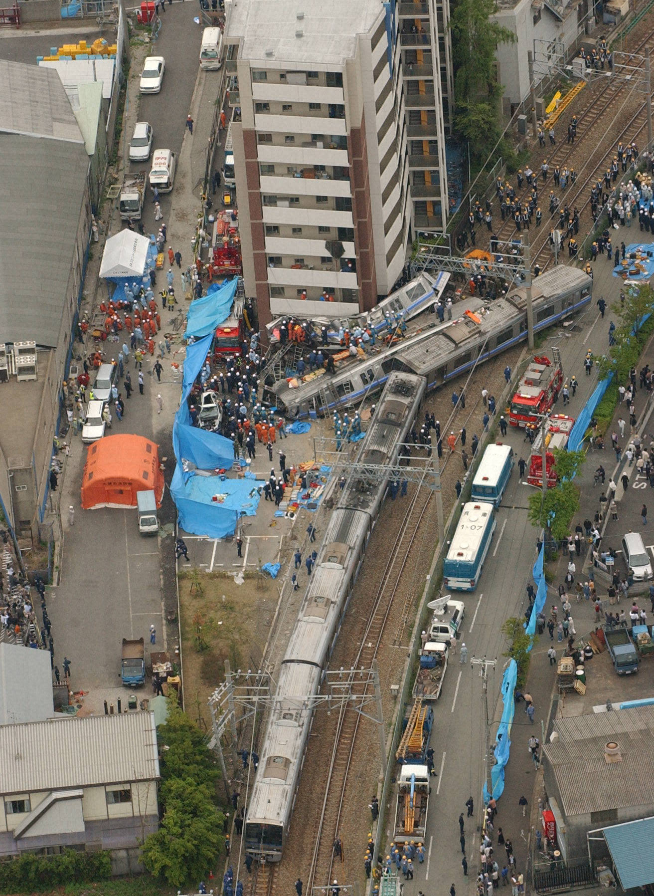
Notes:
事故の概要
・宝塚駅発同志社前駅行きの列車（7両編成）が、半径３０４mの右曲線に制限速度７０㎞/hを大幅に超える約１１６㎞/hで進入し、１両目が左へ転倒するように脱線。続いて２両目から５両目が脱線し先頭の２両は線路脇の分譲マンションに激突。
・先頭車は１階ピロティ部の駐車場へ突入、２両目はマンション外壁へ横から激突しさらに脱線逸脱してきた３-４両目に挟まれ押しつぶされ外壁にへばりつくような状態となり、１-２両目は原型を留めないほどに大破。その結果、死者107名（運転士1名含む）、負傷者562名にいたる重大事故となった。
・また、同時刻には、反向列車（新大阪発城崎行特急）が接近中であったが、事故を目撃した近隣住民が踏切非常ボタンを押したことでに二重衝突事故は回避できたものの、本来であれば、車掌が防護無線機を操作するなどの列車防護措置を行わなければならないが、動揺しているとはいえ正確な取扱いを理解できていなかった点も問題と言える。

Slide 35
4.2 Outline of Accident (Background)
Two small “human errors” caused a major accident.
Amagasaki Station
Tsukaguchi Station
Itami Station
Takarazuka Station
Error 1
ATS emergency brake operation
Responsible for deadhead outbound train →
8:55:30 Arrival
8:30:00 Departure
← Responsible for inbound rapid train (this train)
9:03:45 Departure
Site of Accident
Error 2
Overrun at Itami Station
Notes:
なぜこのような事故を起こしてしまったのか。
この事故に至るまでに運転士は2つのエラーを起こし、それが直接の原因となったエラーにつながっている。
運転士の乗務状況から説明する。
①運転士は、尼崎駅8時31分00秒出発の回送列車を宝塚駅まで担当[ク]
②ここで1つ目のエラーとして、宝塚駅に到着する際、本来の手順では、ブレーキを作動させた状態で確認ボタンを押さなければならないところを、操作しなかったために、非常ブレーキが作動し列車が停止。
③その後、輸送指令員への連絡を行わず、ATSの復帰操作をし、運転を再開した。なお、連絡を行わずに復帰操作を行った行為も定められた手順に反する行為である。[ク]
④宝塚駅9時03分45秒発の列車を同志社前駅にむけ運転開始。[ク]
⑤ここで、2つ目のエラーとなる、伊丹駅到着時に所定の停止位置を約72m行き過ぎて停止。
⑥車掌と打合せのうえ通常の位置まで後退し、乗客の乗降扱いののちに伊丹駅を出発。その後車内電話で車掌に対し、運転指令員への列車無線での報告の際に、行き過ぎた距離を小さく報告して欲しいと依頼。
⑦その後、車掌が運転指令員へ列車無線で行き過ぎの報告をしていることに気が削がれ、主因となるエラーである、カーブに差し掛かる前に速度を落とさなければならない決定的なブレーキ操作が遅れた。なお、少しでも列車遅延を回復させたいという意識が働いたことも十分に考えられる。
ブレーキが遅れたことについては、当該の運転士は亡くなっているが、事故後の車掌や多くの関係者等の証言から推定されたものである。

Slide 36
4.2 Outline of Accident (Background)
[Error 1]
When arriving at the station as a deadhead train, the procedure of pressing the confirmation button was not completed with the brake applied, and so the emergency brake was activated, stopping the train.
Following this, ATS return operation was performed without contacting the transport commander, and operation re-started.
Notes:
なぜこのような事故を起こしてしまったのか。
この事故に至るまでに運転士は2つのエラーを起こし、それが直接の原因となったエラーにつながっている。
運転士の乗務状況から説明する。
①運転士は、尼崎駅8時31分00秒出発の回送列車を宝塚駅まで担当[ク]
②ここで1つ目のエラーとして、宝塚駅に到着する際、本来の手順では、ブレーキを作動させた状態で確認ボタンを押さなければならないところを、操作しなかったために、非常ブレーキが作動し列車が停止。
③その後、輸送指令員への連絡を行わず、ATSの復帰操作をし、運転を再開した。なお、連絡を行わずに復帰操作を行った行為も定められた手順に反する行為である。[ク]
④宝塚駅9時03分45秒発の列車を同志社前駅にむけ運転開始。[ク]
⑤ここで、2つ目のエラーとなる、伊丹駅到着時に所定の停止位置を約72m行き過ぎて停止。
⑥車掌と打合せのうえ通常の位置まで後退し、乗客の乗降扱いののちに伊丹駅を出発。その後車内電話で車掌に対し、運転指令員への列車無線での報告の際に、行き過ぎた距離を小さく報告して欲しいと依頼。
⑦その後、車掌が運転指令員へ列車無線で行き過ぎの報告をしていることに気が削がれ、主因となるエラーである、カーブに差し掛かる前に速度を落とさなければならない決定的なブレーキ操作が遅れた。なお、少しでも列車遅延を回復させたいという意識が働いたことも十分に考えられる。
ブレーキが遅れたことについては、当該の運転士は亡くなっているが、事故後の車掌や多くの関係者等の証言から推定されたものである。

Slide 37
4.2 Outline of Accident (Background)
[Error 2]
Upon arrival at Itami Station, the designated stopping position was passed by about 72 m before stopping.
After departing from Itami Station, the conductor was contacted by internal phone to report that the excess distance should be shortened.
[Major Causal Error]
The driver was distracted by the conductor reporting to the drive commander, and the decision to apply the brake was delayed.
Notes:
なぜこのような事故を起こしてしまったのか。
この事故に至るまでに運転士は2つのエラーを起こし、それが直接の原因となったエラーにつながっている。
運転士の乗務状況から説明する。
①運転士は、尼崎駅8時31分00秒出発の回送列車を宝塚駅まで担当[ク]
②ここで1つ目のエラーとして、宝塚駅に到着する際、本来の手順では、ブレーキを作動させた状態で確認ボタンを押さなければならないところを、操作しなかったために、非常ブレーキが作動し列車が停止。
③その後、輸送指令員への連絡を行わず、ATSの復帰操作をし、運転を再開した。なお、連絡を行わずに復帰操作を行った行為も定められた手順に反する行為である。[ク]
④宝塚駅9時03分45秒発の列車を同志社前駅にむけ運転開始。[ク]
⑤ここで、2つ目のエラーとなる、伊丹駅到着時に所定の停止位置を約72m行き過ぎて停止。
⑥車掌と打合せのうえ通常の位置まで後退し、乗客の乗降扱いののちに伊丹駅を出発。その後車内電話で車掌に対し、運転指令員への列車無線での報告の際に、行き過ぎた距離を小さく報告して欲しいと依頼。
⑦その後、車掌が運転指令員へ列車無線で行き過ぎの報告をしていることに気が削がれ、主因となるエラーである、カーブに差し掛かる前に速度を落とさなければならない決定的なブレーキ操作が遅れた。なお、少しでも列車遅延を回復させたいという意識が働いたことも十分に考えられる。
ブレーキが遅れたことについては、当該の運転士は亡くなっているが、事故後の車掌や多くの関係者等の証言から推定されたものである。

Slide 38
4.3 Accident Causes and Background
The direct cause of the accident was the human error of the driver, but it was concluded that it was likely that a background factor causing the driver’s human error was the driver management method of the company (organization).
Education and training etc.
  Day shift education was not perceived as practical driving skill education but as a penalty that was not effective in improving technology.
Incident reports etc.
  If drivers caused incidents there was a fear that this would lead to day shift education or disciplinary action etc., and this led to incidents not being reported to the company and no measures being taken.
Notes:
事故の背景要因について
・当時のJR西日本では、オーバーランなどのインシデント等を発生させた乗務員に対し、実践的な運転技術などに関する教育ではなく、草むしりをさせるなどといった技術の向上などに関係のないペナルティと受け取られるような日勤教育を行っていた。
・このため、運転士は、インシデント等を起こしても、事故でない場合には、日勤教育または懲戒処分を恐れ、会社に報告しなかったため、対策も講じられることがなかった。
・また運転士からあげられる、ブレーキの聞き具合などに関するヒヤリハット情報に対しても、放置したまま対策を講じることなく、周囲への提供すら行わなわれていなかった。
・設備面においても、曲線部での速度超過によるリスクがあることを知りながら、新型のATSの整備に係る意思決定の遅れなどから、事故発生時には未整備であった。
・列車運行計画では、経営効率を重視していたために余裕のない過密なダイヤであり、運転士は列車遅延をさせると、教育を受けさせられるのではといった過度の緊張感があった。
これらが、大きな背景要因になったのではということが調査結果に示されている。
[ク]
この事故は、「事故の直接の原因は運転士のヒューマンエラーではあるが、運転士がヒューマンエラーを起こした背景要因には、会社（組織）の運転士の管理方法が関与した可能性が高い。」と結論付けられた。

Slide 39
4.3 Accident Causes and Background
The direct cause of the accident was the human error of the driver, but it was concluded that it was likely that a background factor causing the driver’s human error was the driver management method of the company (organization).
Ignoring unsafe incident information
  No measures were taken in response to unsafe incident information from drivers and this information was not shared.
ATS development
  In spite of the risk at the curve, the new ATS was undeveloped at the time of the accident due to delays in decision making etc.
Notes:
事故の背景要因について
・当時のJR西日本では、オーバーランなどのインシデント等を発生させた乗務員に対し、実践的な運転技術などに関する教育ではなく、草むしりをさせるなどといった技術の向上などに関係のないペナルティと受け取られるような日勤教育を行っていた。
・このため、運転士は、インシデント等を起こしても、事故でない場合には、日勤教育または懲戒処分を恐れ、会社に報告しなかったため、対策も講じられることがなかった。
・また運転士からあげられる、ブレーキの聞き具合などに関するヒヤリハット情報に対しても、放置したまま対策を講じることなく、周囲への提供すら行わなわれていなかった。
・設備面においても、曲線部での速度超過によるリスクがあることを知りながら、新型のATSの整備に係る意思決定の遅れなどから、事故発生時には未整備であった。
・列車運行計画では、経営効率を重視していたために余裕のない過密なダイヤであり、運転士は列車遅延をさせると、教育を受けさせられるのではといった過度の緊張感があった。
これらが、大きな背景要因になったのではということが調査結果に示されている。
[ク]
この事故は、「事故の直接の原因は運転士のヒューマンエラーではあるが、運転士がヒューマンエラーを起こした背景要因には、会社（組織）の運転士の管理方法が関与した可能性が高い。」と結論付けられた。

Slide 40
4.3 Accident Causes and Background
The direct cause of the accident was the human error of the driver, but it was concluded that it was likely that a background factor causing the driver’s human error was the driver management method of the company (organization).
Train operating plan
  The operating plan was excessive. (excessive schedule with an emphasis on management efficiency)
Notes:
事故の背景要因について
・当時のJR西日本では、オーバーランなどのインシデント等を発生させた乗務員に対し、実践的な運転技術などに関する教育ではなく、草むしりをさせるなどといった技術の向上などに関係のないペナルティと受け取られるような日勤教育を行っていた。
・このため、運転士は、インシデント等を起こしても、事故でない場合には、日勤教育または懲戒処分を恐れ、会社に報告しなかったため、対策も講じられることがなかった。
・また運転士からあげられる、ブレーキの聞き具合などに関するヒヤリハット情報に対しても、放置したまま対策を講じることなく、周囲への提供すら行わなわれていなかった。
・設備面においても、曲線部での速度超過によるリスクがあることを知りながら、新型のATSの整備に係る意思決定の遅れなどから、事故発生時には未整備であった。
・列車運行計画では、経営効率を重視していたために余裕のない過密なダイヤであり、運転士は列車遅延をさせると、教育を受けさせられるのではといった過度の緊張感があった。
これらが、大きな背景要因になったのではということが調査結果に示されている。
[ク]
この事故は、「事故の直接の原因は運転士のヒューマンエラーではあるが、運転士がヒューマンエラーを起こした背景要因には、会社（組織）の運転士の管理方法が関与した可能性が高い。」と結論付けられた。

Slide 41
4.4 Measures to be Taken (for “Staffs”)
Improvement of driving skill education
  (1) Analyse information on incidents etc., and educate on knowledge regarding the obtained attention distribution
  (2) Educate with the proper use of documents that are easy to use and visualize and driving simulators etc.
  (3) Enhance and strengthen practical education on the full awareness of risks of exceeding speed limits
◎ The enhancement of education for practical driving skills which were perceived as a penalty of day shift education, should not be biased towards psychological education but to effective accident prevention suitable to re-education
Notes:
また、講ずるべき措置については、
・運転技術に関する教育の改善点として、
①インシデント等に関する情報を分析して得られた注意配分に関する知見をもとに教育を行うこと
②わかりやすくイメージしやすい資料や運転シミュレータなどを適切に使用して教育を行うこと
③制限速度超過の危険性を十分に認識させるなど、実践的な教育を充実強化すること
この３点とされた。[く]
なお、教育においては、ペナルティと受け取られている日勤教育をあらため、実践的な運転技術に関する教育を充実させるなど、精神論的な教育に偏らず、再教育にふさわしい事故防止に効果的なものとするべきであるという、会社組織の責任が強く指摘されている。

Slide 42
4.4 Measures to be Taken (for “Hard” element)
 Improvement of braking device
  Minimize differences in braking performance based on different vehicle models and reduce the burden on drivers
 Establishment of markers
  Improve and enhance markers such as curve posts etc. so that they can be reliably and easily recognized
 Operation management with the highest priority on the safety of human life
  Promptly shut down power in the event of a train derailment accident. Also create a manual defining the safest means of response
Notes:
他にも、
・車両型式の違いによるブレーキ性能等の差を限りなく小さくし、運転士の負担を軽減すること
・人命の安全を最優先とした運行管理として、列車脱線事故が発生した場合は速やかに停電を行う。また、最も安全と考えられる対応方法を定めたマニュアルを作成すること
・曲線標等の標識類を確実かつ容易に認識できるように改善、充実させること
などの改善指導がなされた。

Slide 43
4.5 Lessons that Apply to DMTCL
Think about the lessons that can apply to DMTCL in response to the outline and factors of this accident.
Notes:
事故の背景要因について
・当時のJR西日本では、オーバーランなどのインシデント等を発生させた乗務員に対し、実践的な運転技術などに関する教育ではなく、草むしりをさせるなどといった技術の向上などに関係のないペナルティと受け取られるような日勤教育を行っていた。
・このため、運転士は、インシデント等を起こしても、事故でない場合には、日勤教育または懲戒処分を恐れ、会社に報告しなかったため、対策も講じられることがなかった。
・また運転士からあげられる、ブレーキの聞き具合などに関するヒヤリハット情報に対しても、放置したまま対策を講じることなく、周囲への提供すら行わなわれていなかった。
・設備面においても、曲線部での速度超過によるリスクがあることを知りながら、新型のATSの整備に係る意思決定の遅れなどから、事故発生時には未整備であった。
・列車運行計画では、経営効率を重視していたために余裕のない過密なダイヤであり、運転士は列車遅延をさせると、教育を受けさせられるのではといった過度の緊張感があった。
これらが、大きな背景要因になったのではということが調査結果に示されている。
[ク]
この事故は、「事故の直接の原因は運転士のヒューマンエラーではあるが、運転士がヒューマンエラーを起こした背景要因には、会社（組織）の運転士の管理方法が関与した可能性が高い。」と結論付けられた。

Slide 44
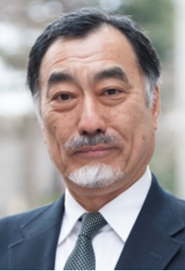
4.6 Comments from Industry Authority
Lessons and thoughtful comments were obtained from Professor Hitoshi Ieda, Professor at the University of Tokyo and President of the Japan Society of Civil Engineers.
Japan Society of Civil Engineers HP
Regarding the accident on the Fukuchiyama Line, as to whether there was a major deviation from the normal treatment of human action or a change in the quality of labour, the result was quite shocking.
I was also asked about what the relationship should have been between the people, machinery, society and organizations.
First of all, I think that all technical systems, including the railway, were “incomplete”, and the “ethical action” and “continuous improvement efforts” of engineers are essential.
Notes:
これは、東京大学・家田先生が「岐路に立つ日本の鉄道システム」で述べられている、この事故に対する教訓である。
福知山線の事故では、これほどまでに正規の扱いからはずれた大きな逸脱行為を人間はなすものか、これほどまでに労働の質が変化しているものか、と大きな衝撃をうけた。
また、人と機械や社会や組織はどういう関係であるべきかを投げかけてくれた。
まず、思うことは、鉄道を含めて、すべての技術システムは「未完」であって、技術者の「倫理」と「不断の改善努力」が不可欠である。
特に赤字部分に記された、『鉄道を含めて、すべての技術システムは「未完」であって、技術者の「倫理」と「不断の改善努力」が不可欠』については、運輸事業者に対する大きな教訓と言える。

Slide 45
5. Improvements and Initiatives based on Lessons Learned from Accidents
Learn about safety efforts for past serious accidents in Japan and their effectiveness.

Slide 46
5.1 Safety System Improvements in Response to Accidents
Safety systems and technologies to respond to accidents have evolved, but railway systems that are operated by people cannot be perfect.
The pursuit of safety requires constant effort and initiatives
Installation of braking devices on locomotives (1870s)
Time interval method (method of running trains at regular time intervals)
Distance interval method (method of securing a certain distance or more)
Notes:
では、ここで鉄道の安全システムについて触れる、
・初期の鉄道では、列車を走らせることが最大のテーマであり、それを止めるためのブレーキシステムは非常に原始的なものであった。当初は人が手でハンドルを回す手ブレーキや足でペダルを踏むブレーキシステムにより操作されていたが、1870年代に各車両のブレーキを機関車から制御できるようにした真空ブレーキ装置が開発された。これは現在のブレーキシステムの原型とも言える。
・また、列車同士の衝突を回避する方法として、
・5分間隔で列車を出発させるなど、列車を一定時分の間隔で走らせる、「隔時法」
・一定以上の距離を確保する方法である、「距離間隔法」が導入された。この距離間隔法は現在の閉そくの原型と言える。
・次に、列車の存在を検知し、自動的に制御させる信号機である「自動信号機」
・また列車が進行している間は転てつ器を転換させない「連動装置」が開発された。
その後、運転士の停止現示見落となどのエラーを起こした場合に対応する装置として、
・停止現示進入時に自動的に停止させる「ATS（Automatic Train Stop）」や
・先行列車との間隔及び進路の条件に応じ、列車の速度を自動作用させる「ATC（Automatic Train Control）」 へと技術が進化している。
さらに現在では、ATCの進化形として、デジタルATCなどが開発され、運用されている。D-ATCは従来の「閉そく区間」という概念ではなく、列車が停止すべき位置情報を受信し、制限速度パターンを生成し、実際の速度がそれより高い場合はブレーキを動作させる装置へと進化している。
・また、列車の運転を自動化する「ATO（Automatic Train Operation）」もさらに開発が進んでいる。
ATOは、地上側で地点情報を発信する地上子とその情報を受信する車上子で構成され、情報に応じて、車上装置が力行・惰行・ブレーキ操作を自動で作用させるものである。
このように鉄道は、人がエラーを起こすことを前提としてシステムが進化してきた。
ただし、いくらシステムが進化しても故障することは否定できない。また安全システムを許可なく解除する行為も考えられる。
やはり、最終的にはそれらの機器を扱う側である人間が大きなウェートを占めることを事業者として常に認識しなければならない。

Slide 47
5.1 Safety System Improvements in Response to Accidents
Safety systems and technologies to respond to accidents have evolved, but railway systems that are operated by people cannot be perfect.
The pursuit of safety requires constant effort and initiatives
Automatic signals (detects the presence of trains and automatically controls traffic signals)
Interlocking devices (a device that does not convert points while trains are in progress)
ＡＴＳ (Automatic Train Stopping device)
ＡＴＣ (Automatic Train Control device)
ＡＴＯ (Automatic Train Operation device)
Notes:
では、ここで鉄道の安全システムについて触れる、
・初期の鉄道では、列車を走らせることが最大のテーマであり、それを止めるためのブレーキシステムは非常に原始的なものであった。当初は人が手でハンドルを回す手ブレーキや足でペダルを踏むブレーキシステムにより操作されていたが、1870年代に各車両のブレーキを機関車から制御できるようにした真空ブレーキ装置が開発された。これは現在のブレーキシステムの原型とも言える。
・また、列車同士の衝突を回避する方法として、
・5分間隔で列車を出発させるなど、列車を一定時分の間隔で走らせる、「隔時法」
・一定以上の距離を確保する方法である、「距離間隔法」が導入された。この距離間隔法は現在の閉そくの原型と言える。
・次に、列車の存在を検知し、自動的に制御させる信号機である「自動信号機」
・また列車が進行している間は転てつ器を転換させない「連動装置」が開発された。
その後、運転士の停止現示見落となどのエラーを起こした場合に対応する装置として、
・停止現示進入時に自動的に停止させる「ATS（Automatic Train Stop）」や
・先行列車との間隔及び進路の条件に応じ、列車の速度を自動作用させる「ATC（Automatic Train Control）」 へと技術が進化している。
さらに現在では、ATCの進化形として、デジタルATCなどが開発され、運用されている。D-ATCは従来の「閉そく区間」という概念ではなく、列車が停止すべき位置情報を受信し、制限速度パターンを生成し、実際の速度がそれより高い場合はブレーキを動作させる装置へと進化している。
・また、列車の運転を自動化する「ATO（Automatic Train Operation）」もさらに開発が進んでいる。
ATOは、地上側で地点情報を発信する地上子とその情報を受信する車上子で構成され、情報に応じて、車上装置が力行・惰行・ブレーキ操作を自動で作用させるものである。
このように鉄道は、人がエラーを起こすことを前提としてシステムが進化してきた。
ただし、いくらシステムが進化しても故障することは否定できない。また安全システムを許可なく解除する行為も考えられる。
やはり、最終的にはそれらの機器を扱う側である人間が大きなウェートを占めることを事業者として常に認識しなければならない。

Slide 48
5.2 Trends in the Number of railway Accidents in Japan
鉄道事故報告(国交省)
https://www.mlit.go.jp/report/press/tetsudo08_hh_000098.html
The incidence of large-scale accidents is on a downward trend due to technical improvements and employee education, but many accidents still occur every year.
Fukuchiyama Line Derailment Accident
year
Notes:
この表は、1975年以降の日本における鉄道事故の発生推移を示したものである。
1975年には、[ク]3794件発生していた事故が、2000年代に入り850件程度まで減少し、その後横ばい状態となっている。
日本では、1975年当時、全国の鉄道にATS装置の設置が進められている時期であり、その後の普及や先程説明した様々な技術の進歩により事故発生件数が減少してきた。
鉄道の安全は、技術の進歩と過去に発生した重大事故を教訓により支えられてきたことがわかる。
とは言いつつも、「０件」になっていないことも事実である。
今後の日本の鉄道における課題では、ホーム上での安全対策などがあげられる。
可動式ホーム柵の早期設置などにより、安全性のさらなる向上が求められている。
それとともに、ヒューマンエラー「０」への取組が最大の課題といえる。

Slide 49
6. Mission of Rail Operators and Expectations for DMTCL
Learn about the mission imposed on railway operators and the expectations for DMTCL from JICA experts. Also consider the mission of DMTCL.

Slide 50
6.1 Mission of railway Operators
Over the history of railway safety, improvements have been made to safety by taking advantage of lessons from the many accidents that have occurred in the past.
However, it is true that major accidents that overturn our current thinking about safety still occur because of a failure to take advantage of past experience.
As railway workers, it is important that we keep coming back to the basics of safety and continue to pursue safety and security without wasting the valuable lessons learned from past accidents.
The mission of railway operators is to “ensure safety.” We must work to understand past accidents, learn the basic rules of train operation, and strive to prevent accidents, and then when accidents occur, give top priority to safely recusing our passengers.
Notes:
最後に鉄道事業者の使命について、
繰り返しになるが、
鉄道の安全の歴史は、過去に発生した多くの運転事故を活かすことで安全性を高めてきた。
しかし、これまでの経験を活かしきれないだけでなく安全に対する考え方を根底から覆すような重大事故が発生していることも事実である。
我々は鉄道従事者として、安全の原点に立ち返り、過去の事故から得られた貴重な教訓を無駄にすることなく、安全・安心を追求し続けなければならない。
鉄道事業者としての生命は「安全の確保」である。過去の事故を知り、運転の基本的なルールを会得し、事故の未然防止に努めること、また不幸にして事故が発生したときには、お客さまの救護を最優先に行動しなければならないことを事業者はもとより鉄道従事員一人ひとりが肝に命じなければならない。

Slide 51
DMTCL is a new railway operator, but there is a possibility that unfortunate accidents may occur after beginning operations.
In preparation for this, it is necessary to learn the lessons of railway accidents not just internally, but from home and abroad.
It is very important to take the lessons learned into the company, develop basic rules for accident response etc., and to ensure that necessary personnel understand these rules.
DMTCL is expected to prevent accidents, and also to prepare appropriate responses in the event that an accident takes place.
6.2 Expectations for DMTCL
Think about what the mission of DMTCL is.
Notes:
DMTCLは新たな鉄道事業者であるため、事故の経験はないものの、開業後不幸にして発生する可能性は十分に考えられる。
そのような事態の備えとして、自社のみではなく国内での鉄道事故、また海外での鉄道事故に対しても目線を広げ、そこから教訓を学び取る必要がある。
また得られた教訓を自社に置き換え、事故対応等に関する基本的なルールを策定することが肝要である。
ただし、ルールは策定したら終わりではなく、必要な要員に対し、ルールを理解させることが非常に大事である。
人は言葉や文字で伝えるだけでは守らない。なぜそのルールが必要なのかを理解させなければならない。そのうえで守らせることが重要である。また、ルールは必要に応じて改善していくことも大切である。
DMTCLとして、事故の未然防止、また発生時の適切な対応への準備を是非ともお願いする。

Slide 52
7. Summary
Summary of this training.

Slide 53
7.1 Summary
What was the background and factors surrounding accidents in Japan?
Could such accidents occur in Dhaka?
What lessons can be learned?
Notes:
最後に鉄道事業者の使命について、
繰り返しになるが、
鉄道の安全の歴史は、過去に発生した多くの運転事故を活かすことで安全性を高めてきた。
しかし、これまでの経験を活かしきれないだけでなく安全に対する考え方を根底から覆すような重大事故が発生していることも事実である。
我々は鉄道従事者として、安全の原点に立ち返り、過去の事故から得られた貴重な教訓を無駄にすることなく、安全・安心を追求し続けなければならない。
鉄道事業者としての生命は「安全の確保」である。過去の事故を知り、運転の基本的なルールを会得し、事故の未然防止に努めること、また不幸にして事故が発生したときには、お客さまの救護を最優先に行動しなければならないことを事業者はもとより鉄道従事員一人ひとりが肝に命じなければならない。

Slide 54
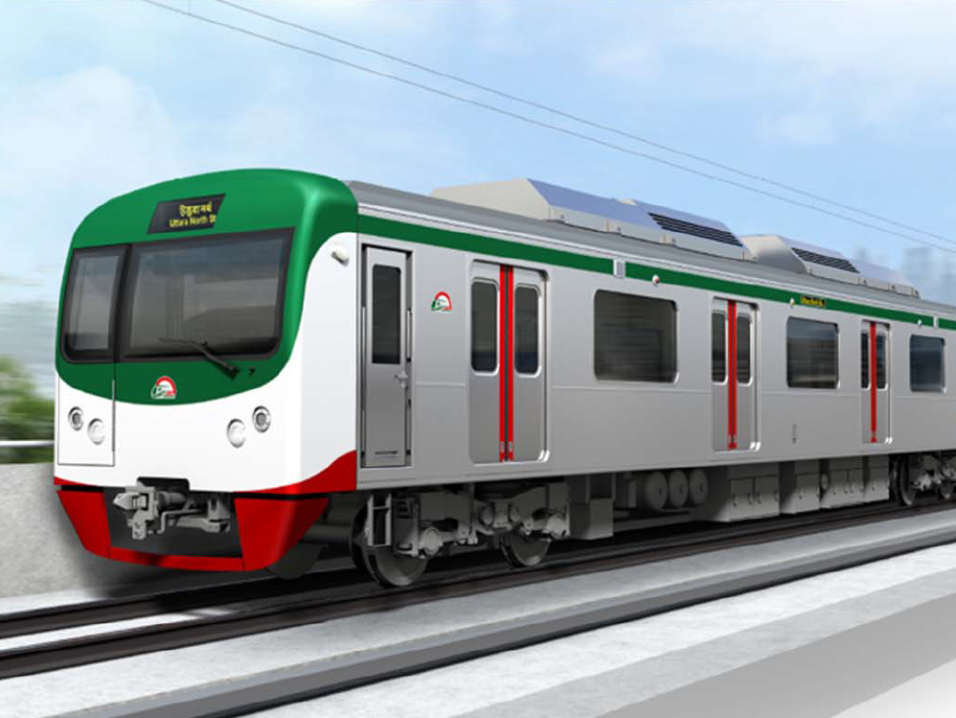
Thank you very much for your kind attention
আপনাদের সবাইকে ধন্যবাদ

